Slide 1
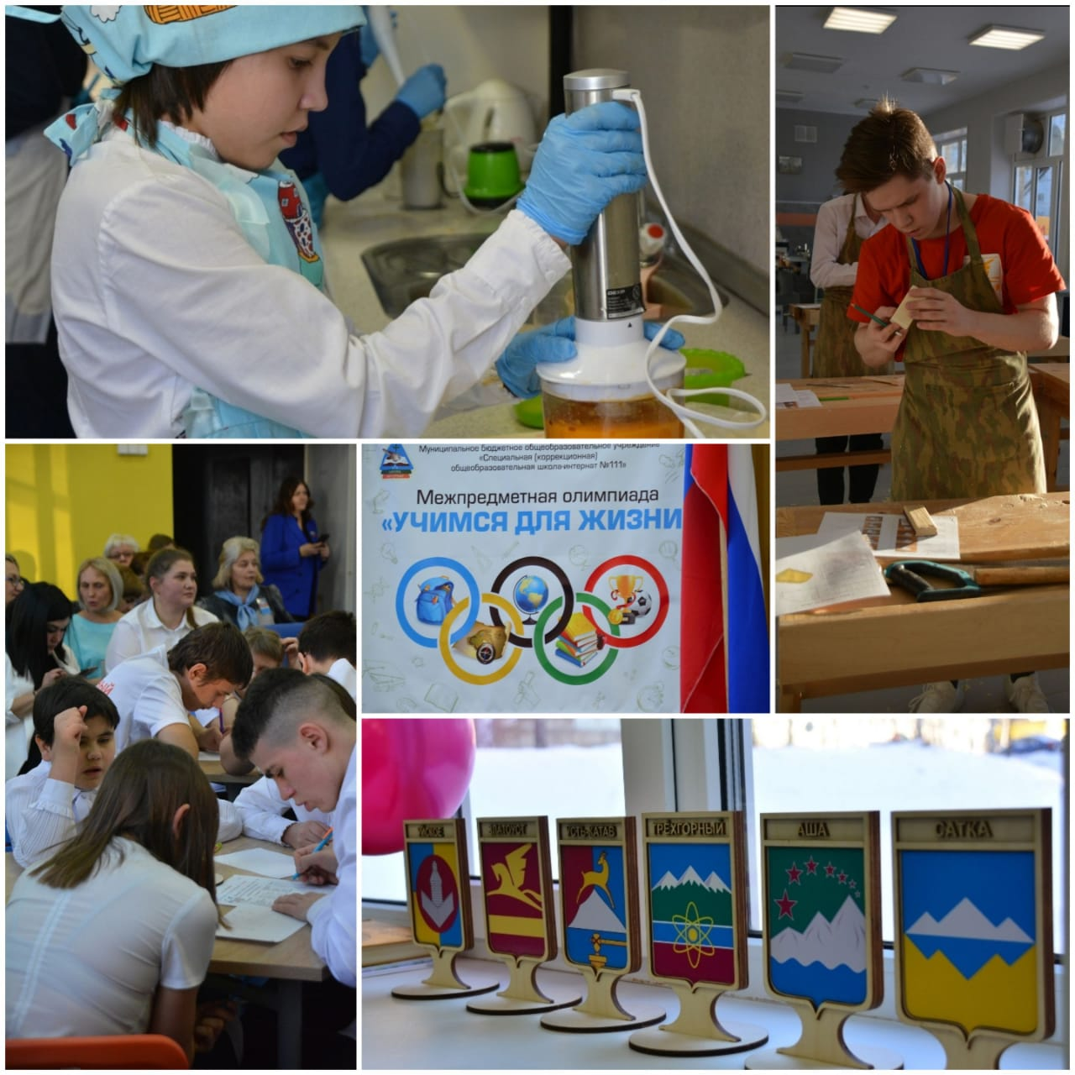
Государственная
корпорация
«РОСАТОМ»
Трёхгорный
городской
округ
МБОУ «С(К)ОШИ №111»
Открытая межпредметная Олимпиада
для обучающихся с ОВЗ
м
с
я
У
и
ч
д
л
ж
и
и
я
з
н
Конкурс лучших муниципальных практик и инициатив социально-экономического развития в муниципальных образованиях на территориях присутствия Госкорпорации «Росатом» в 2023 году

Slide 2
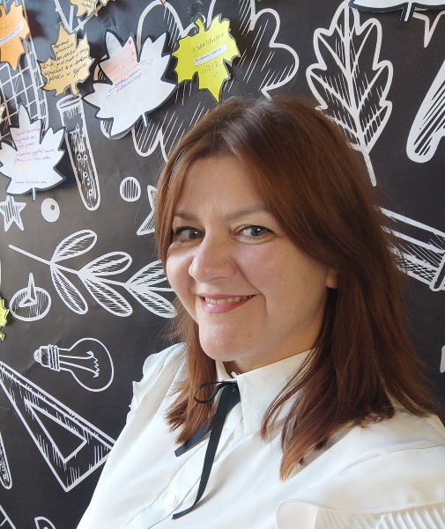
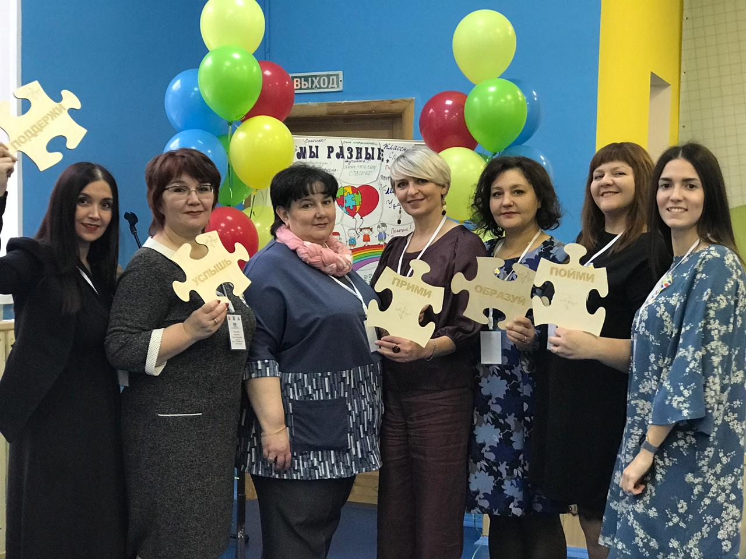
Организаторы практики
Лидер практики
Чижова Марина Григорьевна, директор МБОУ «С(К)ОШИ №111» города Трехгорного Челябинской области.
Координаторы практики
Демченкова Марина Валентиновна, заместитель директора МБОУ «С(К)ОШИ №111» по учебной работе
Ивлиева Наталья Георгиевна, заместитель директора МБОУ «С(К)ОШИ №111» по воспитательной работе
Команда практики
Члены методического совета МБОУ «С(К)ОШИ №111»

Slide 3
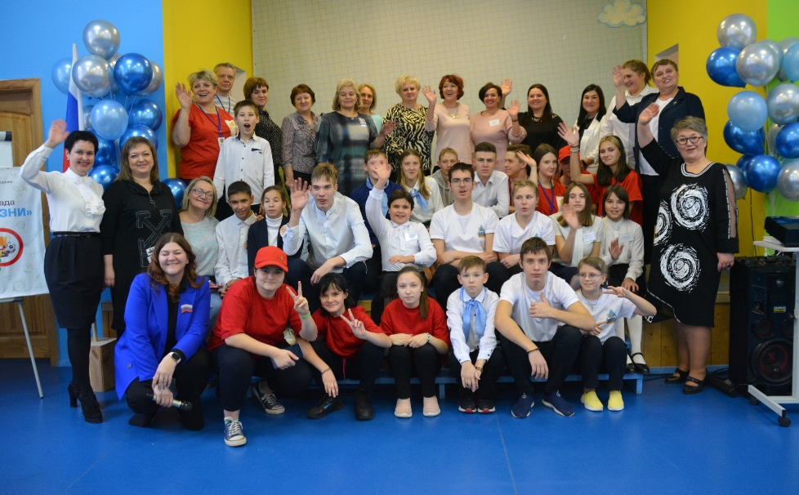
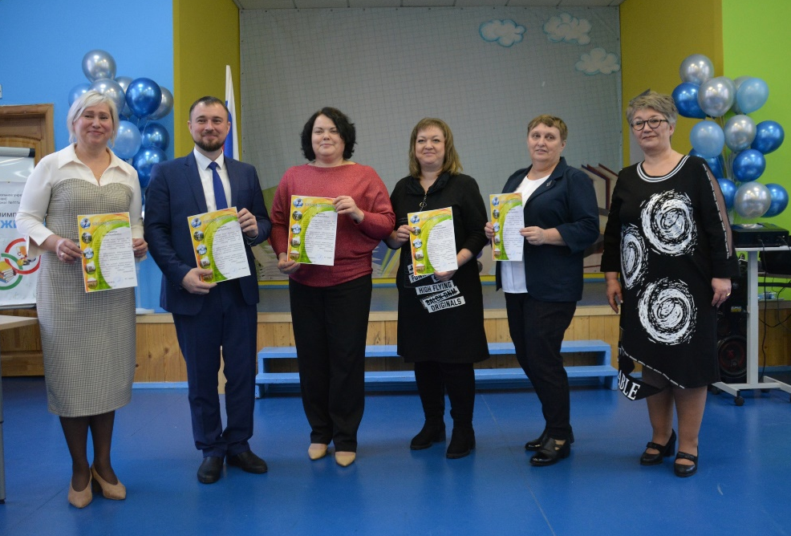
Участники практики
Управление образования администрации города Трехгорного
ФГУП
«Приборостроительный завод»
Педагогический коллектив
МБОУ «С(К)ОШИ №111»
Специальные (коррекционные) общеобразовательные
организации
Челябинской области
Социальные партнеры и спонсоры

Slide 4
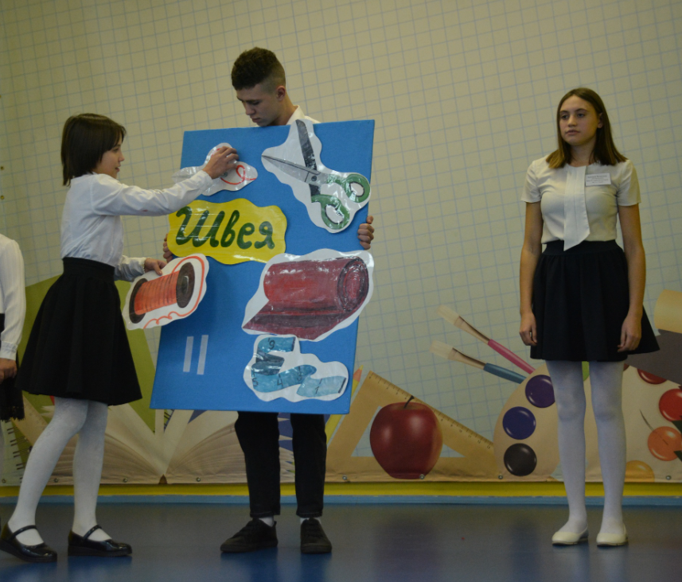
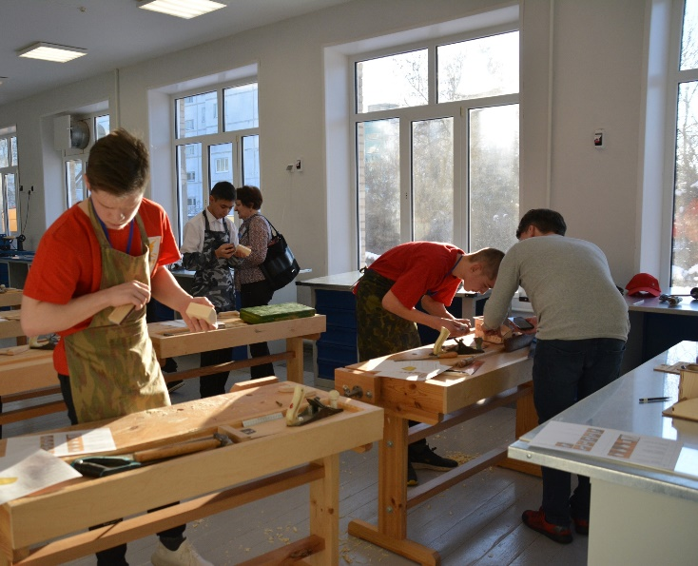
Цель практики
Расширить спектр образовательных событий для обучающихся и актуализировать их учебные компетенции по дисциплинам: «Ручной труд», «Швейное дело», «Столярное дело», «Основы социальной жизни».
Задачи практики
Выявление наиболее способных учащихся; содействие раскрытию глубины их знаний и практических навыков.
Повышение интереса учащихся к изучению предметов трудового профиля, применению полученных знаний на практике.
Социализация и профориентация учащихся школ-интернатов.
Распространение педагогического опыта педагогов образовательных учреждений.
Формирование устойчивого позитивного имиджа школы, как дополнительного ресурса развития образовательного учреждения.

Slide 5
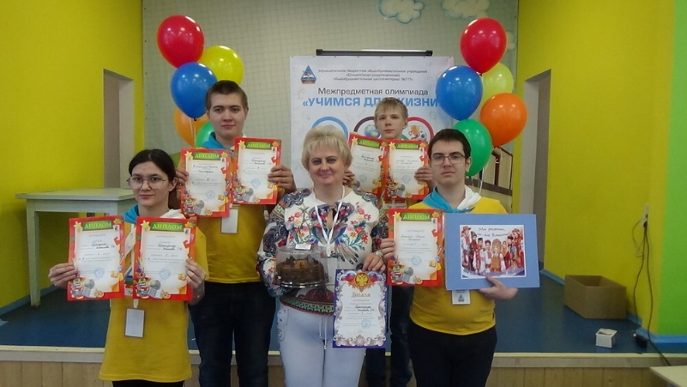
Суть практики
Проведение образовательного события для учащихся специальных (коррекционных) школ Челябинской области
Этапы
Каждый год набор этапов меняется
(в зависимости от возраста, имеющихся общеучебных
навыков у учащихся, потребностей общества и современной ситуации в системе образования)
# БУДЕМЗНАКОМЫ
#МЕГАМОЗГ
#НУЖНАЯПРОФЕССИЯ
#ШАГНАВСТРЕЧУ
#ТРИМИНУТЫДО…
#МУДРОСТЬНАРОДА
#МАСТЕРОК
#МЫВМЕСТЕ
#БЕЗОПАСНОСТЬБЕЗГРАНИЦ
Образовательное учреждение – организатор практики
Образовательные учреждения – участники практики
Педагогическая общественность
Родительская общественность
Обучающиеся
Представление результатов своего образовательного процесса
Развитие познаватель-
ного интереса
Успешная социализация, адаптация
Реализация
профессионального потенциала. Успех учащегося – успех педагога
Формирование позитивного отношения к образовательным событиям
Укрепление имиджа учреждения

Slide 6
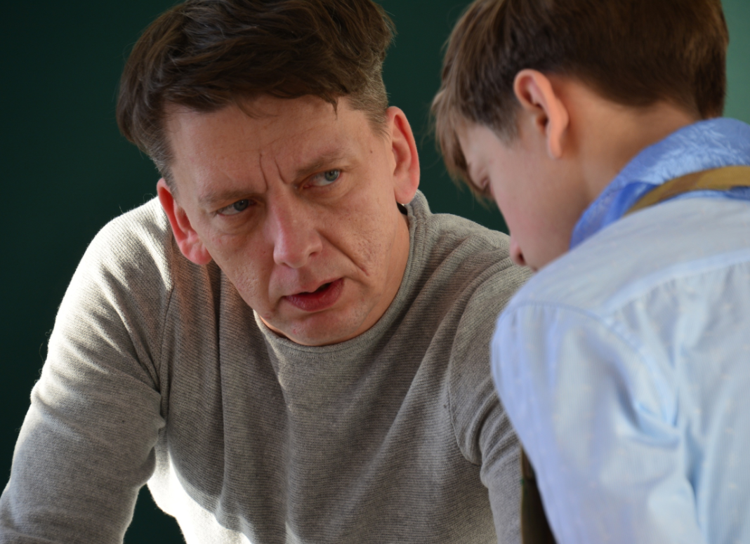
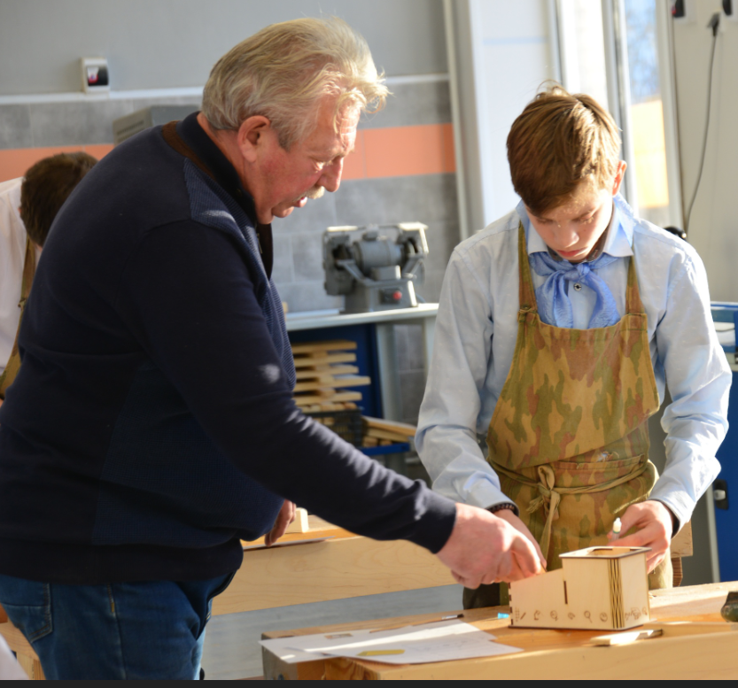
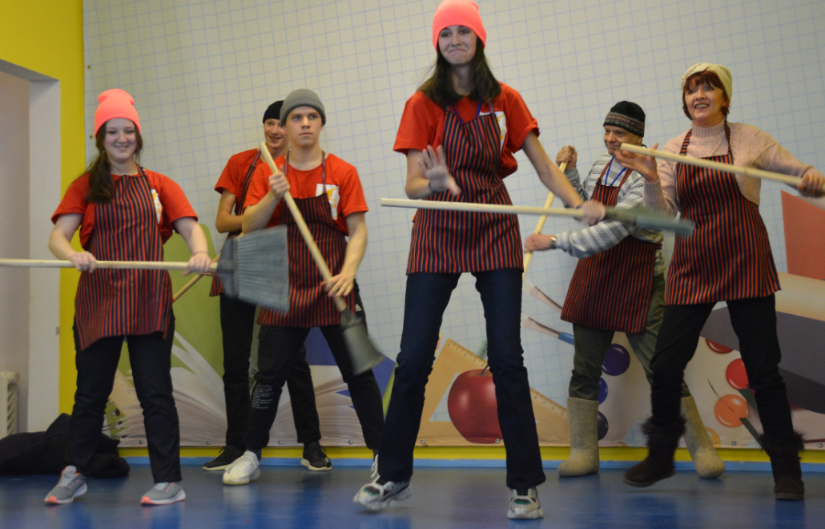
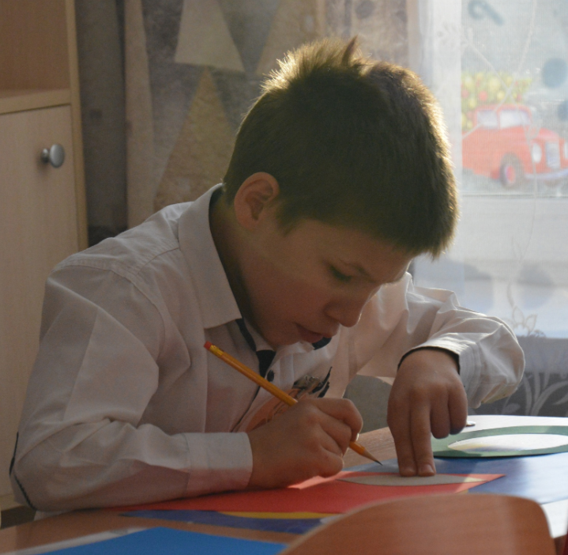
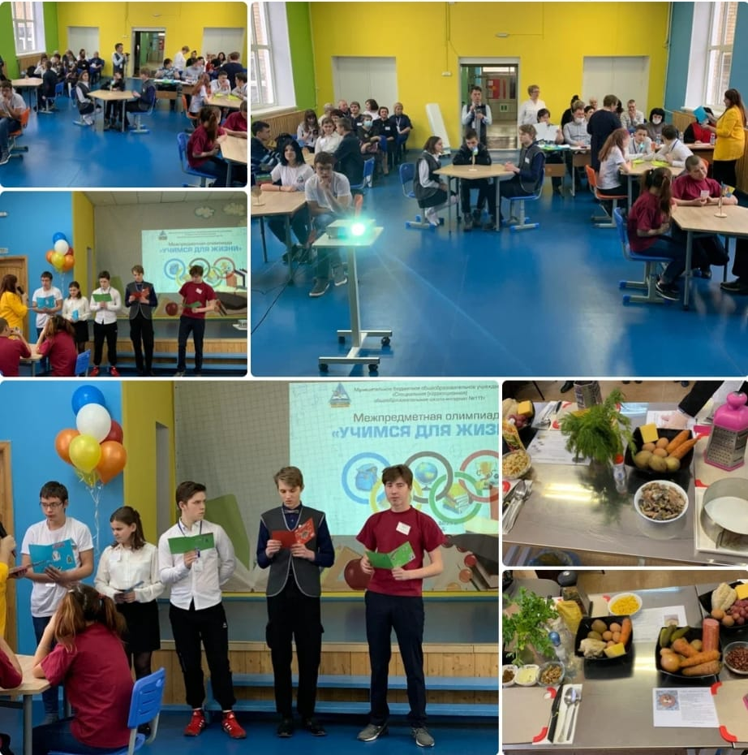
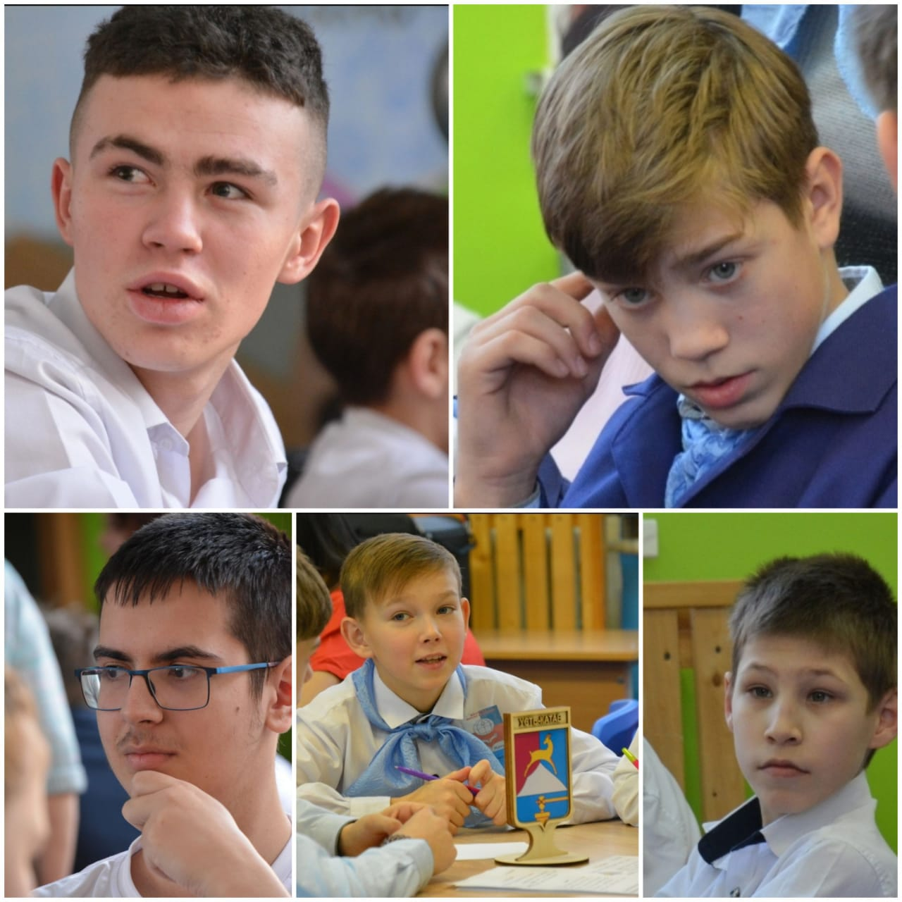
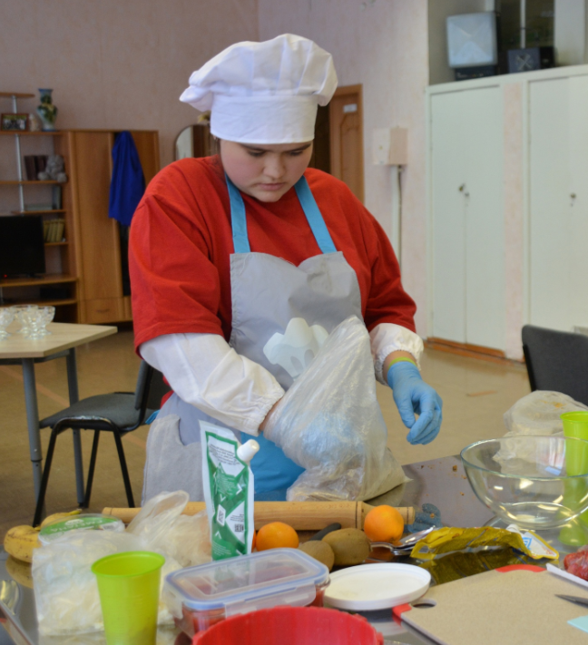
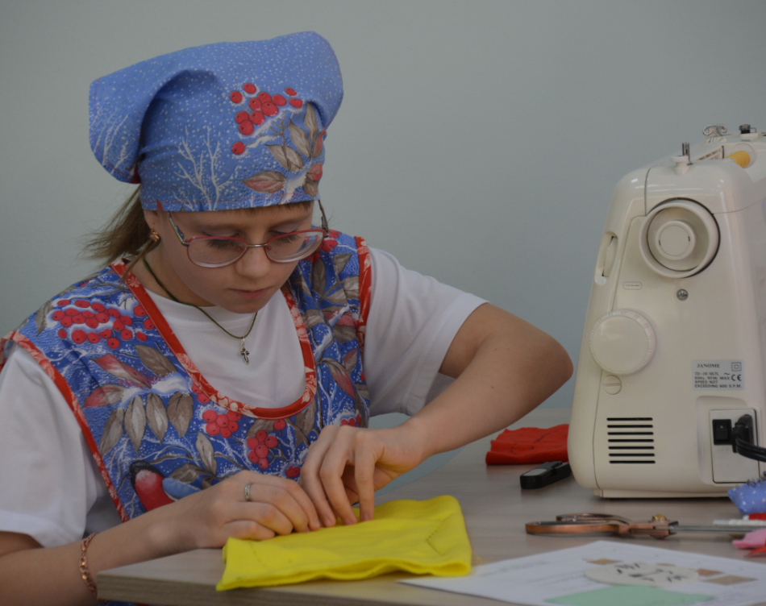
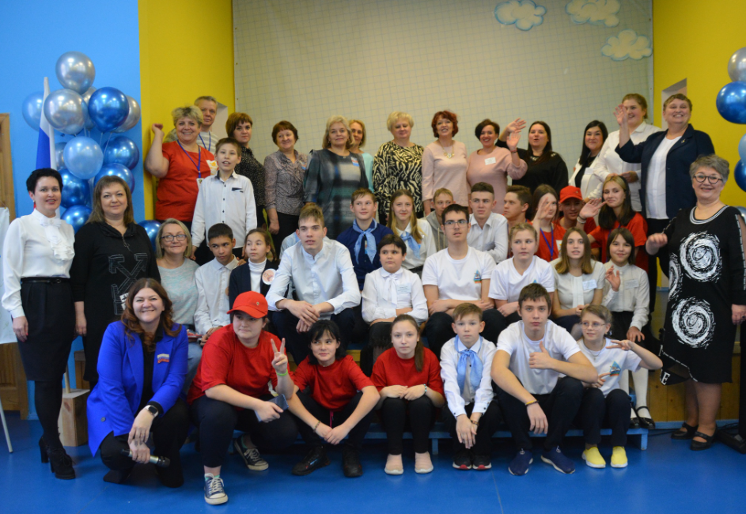
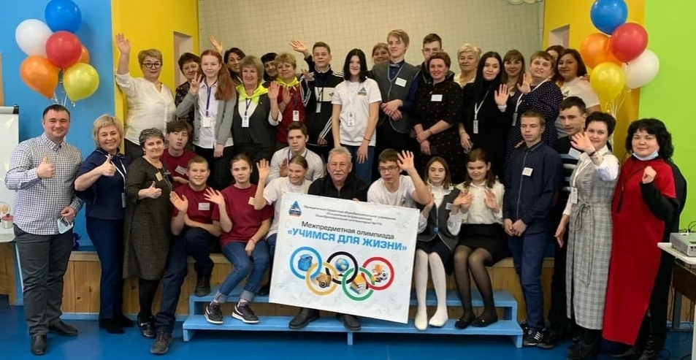
Принципиальные подходы, избранные при разработке
и внедрении практики
Решение поставленных задач с помощью доступных средств
Организация взаимодействия «педагог-наставник - ученик»
Системность и разнообразие видов деятельности обучающихся
Учет психофизических и возрастных особенностей участников Олимпиады
Включение учащихся в продуктивную, проектную деятельность
Создание ситуации успеха для каждого участника Олимпиады

Slide 7
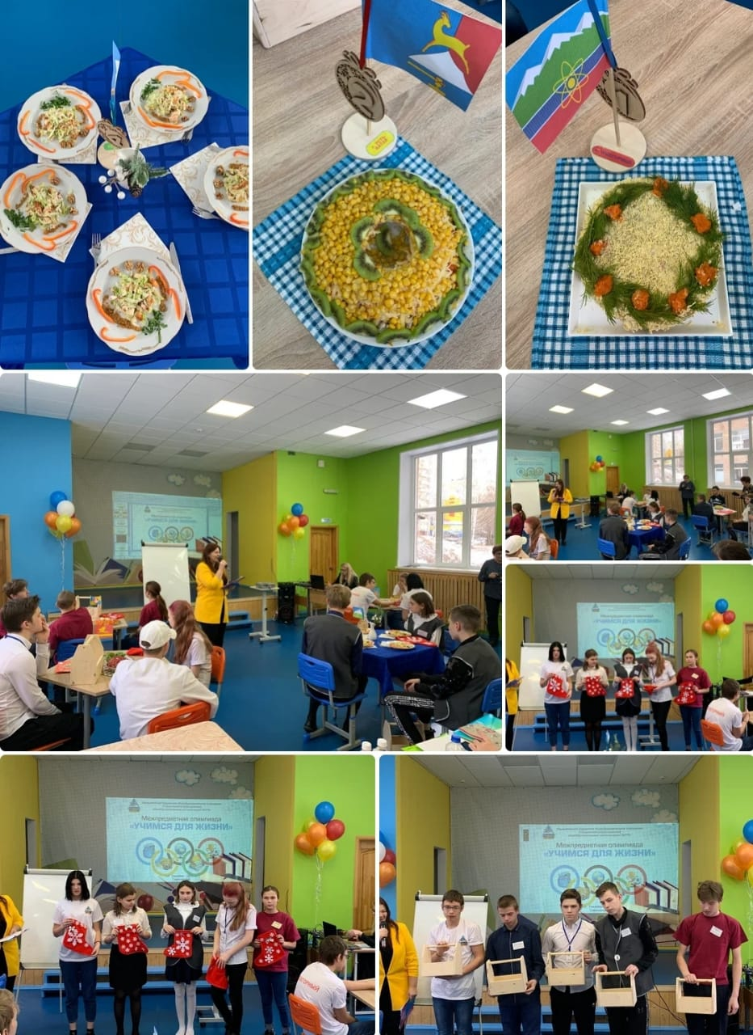
Перспективы развития практики
1. Расширение целевой аудитории участников практики - участие в Олимпиаде школьников младшего возраста.
2. Привлечение большего числа участников и социальных партнёров к разработке и реализации практики.

